Slide 1
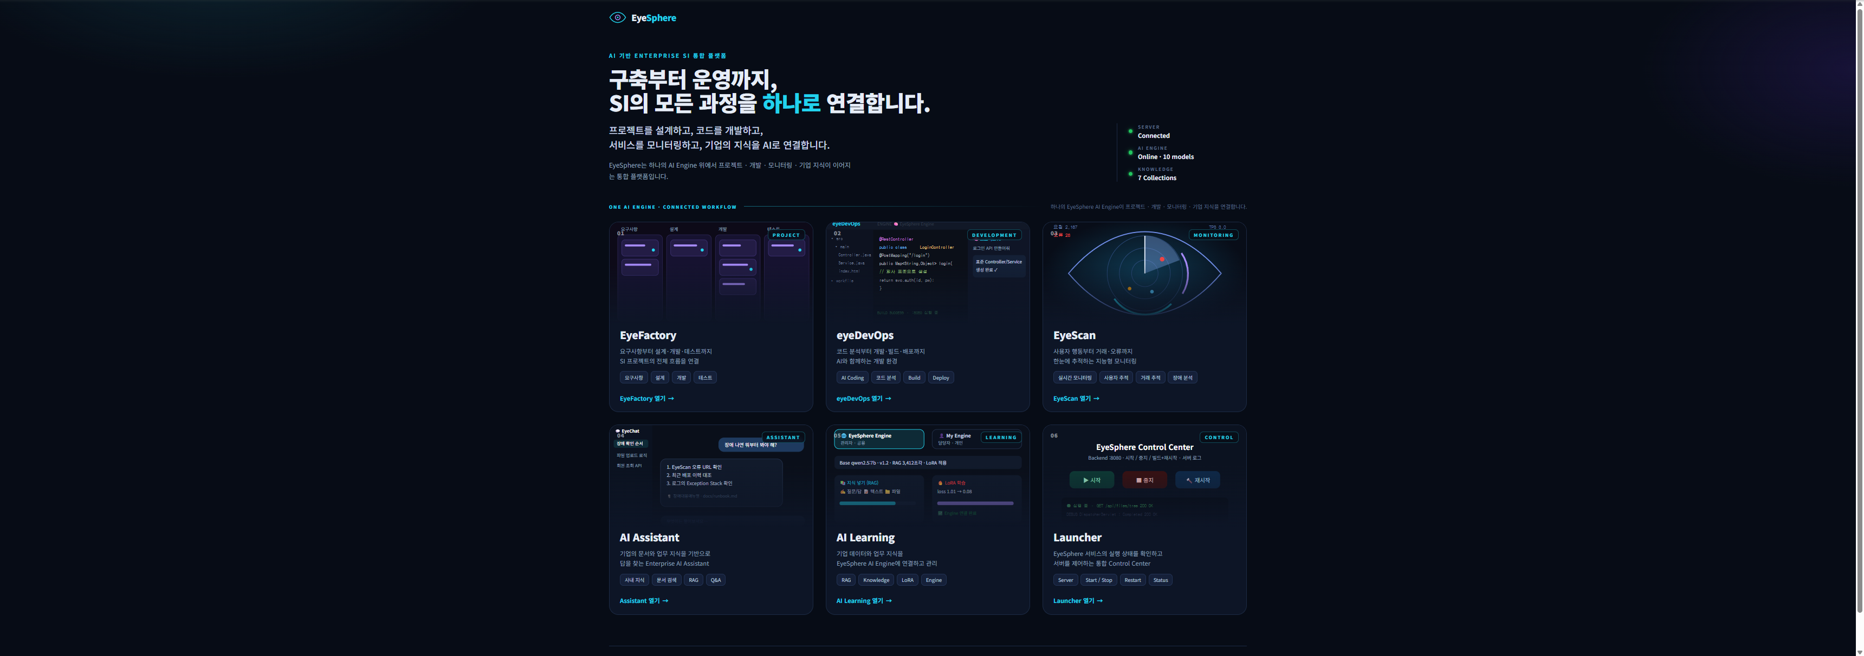
AI-BASED ENTERPRISE SI PLATFORM
EyeSphere
AI 기반 Enterprise SI 통합 플랫폼
구축부터 운영까지, SI의 모든 과정을 하나로 연결합니다
EyeFactory · eyeDevOps · EyeScan · AI Assistant · AI Learning · Launcher
Notes:
EyeSphere 소개. 구축(EyeFactory) → 개발(eyeDevOps) → 운영(EyeScan) → 데이터 → 지식(AI Learning) → AI(Assistant) 흐름이 하나의 플랫폼에서 연결된다는 점을 먼저 짚고 시작합니다.

Slide 2
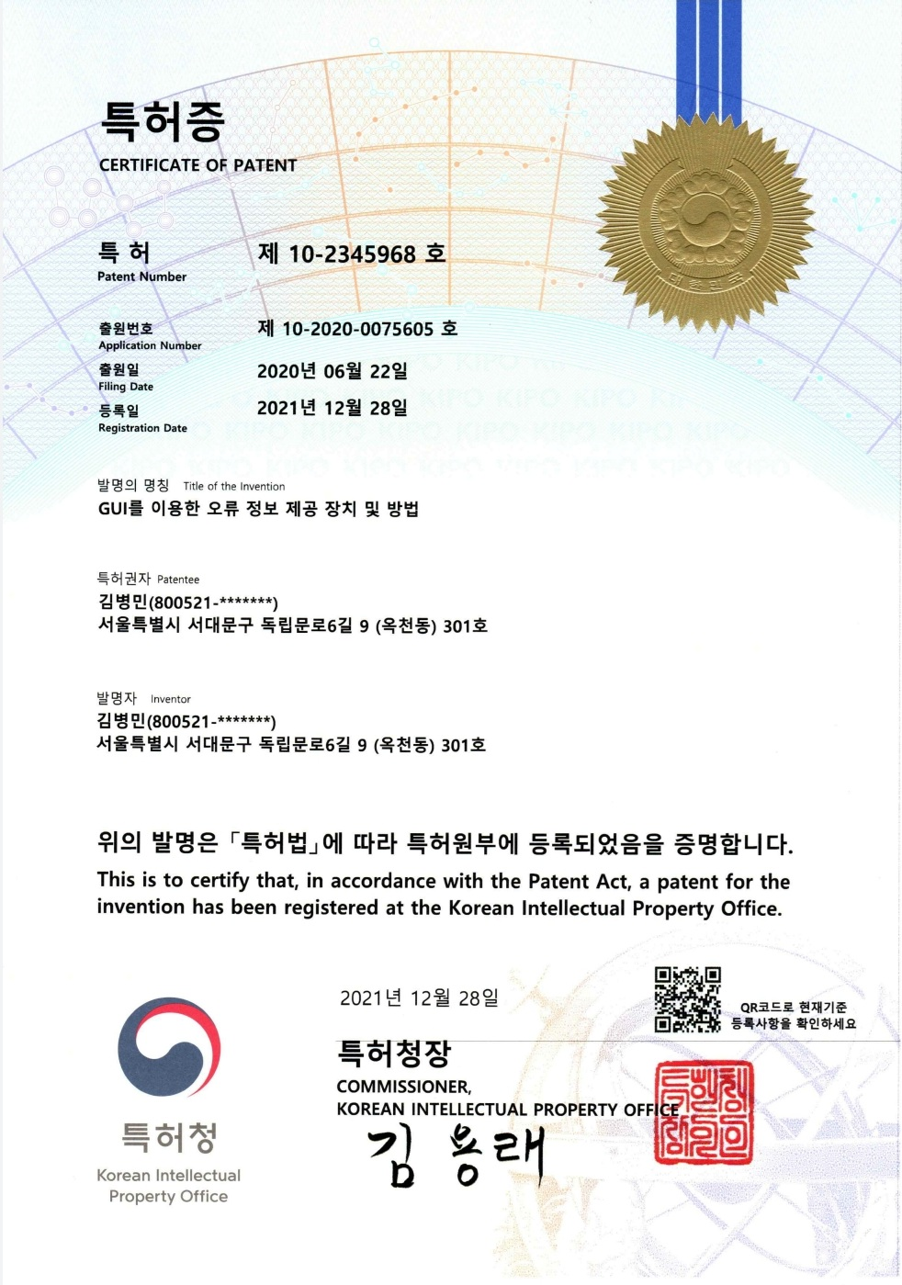

TECHNOLOGY & PATENT
특허 기술을 기반으로 설계된 EyeSphere
GUI를 이용한 오류 정보 제공 기술 — EyeScan 의 핵심 원리
PATENT
특허 제 10-2345968 호
GUI를 이용한 오류 정보 제공 장치 및 방법
출원 2020.06.22 · 등록 2021.12.28 · 대한민국 특허청 / 미국 특허 등록
사용자 · 화면 · 거래 · 오류를 하나의 GUI 위에서 시각적으로 연결해 보여주는 방식
"어디서 · 누가 · 무엇을 하다" 오류가 났는지를 로그 검색 없이 화면에서 바로 파악
EyeScan 의 레이더 · 여정 · AI 분석 화면은 이 특허 기술 위에 구현되어 있습니다
검증된 기술 위에 AI(RAG · LoRA)를 결합해 EyeSphere 전체로 확장
미국 특허
대한민국 특허증
EyeSphere — AI 기반 Enterprise SI 통합 플랫폼
2
Notes:
특허 번호·명칭·등록일은 특허증 기재 사항 그대로입니다. 특허 기술(GUI 오류 정보 제공)이 EyeScan의 근간이며, 그 위에 AI를 얹은 것이 EyeSphere 라는 점만 짧게 전달합니다.

Slide 3
WHY EYESPHERE
문제는 데이터가 아니라 연결입니다
SI 프로젝트의 정보는 이미 충분합니다. 다만, 흩어져 있을 뿐입니다.
BEFORE — 흩어진 정보
AFTER — EyeSphere 하나의 흐름
요구사항 문서
PM 관리 도구
개발자 메모
1
프로젝트
EyeFactory
2
개발
eyeDevOps
소스 코드
운영 로그
담당자 경험
3
운영
EyeScan
4
데이터
실시간 수집 · 이력
5
지식
AI Learning
하나의 문제를 확인하려면
여러 사람과 여러 시스템을 거쳐야 합니다.
6
AI
AI Assistant
문서 → 관리툴 → 개발자 → 소스 → 로그 → 담당자
모든 정보가 하나로 연결되고, AI가 그 위에서 답합니다
단절 · 반복 확인 · 사람에게 의존
EyeSphere — AI 기반 Enterprise SI 통합 플랫폼
3
Notes:
고객이 겪는 현실을 먼저 말합니다. 장애 하나를 확인하는 데 몇 명, 몇 개 시스템을 거치는지. EyeSphere 는 새로운 데이터를 만드는 것이 아니라 이미 있는 것을 연결하는 플랫폼입니다.

Slide 4
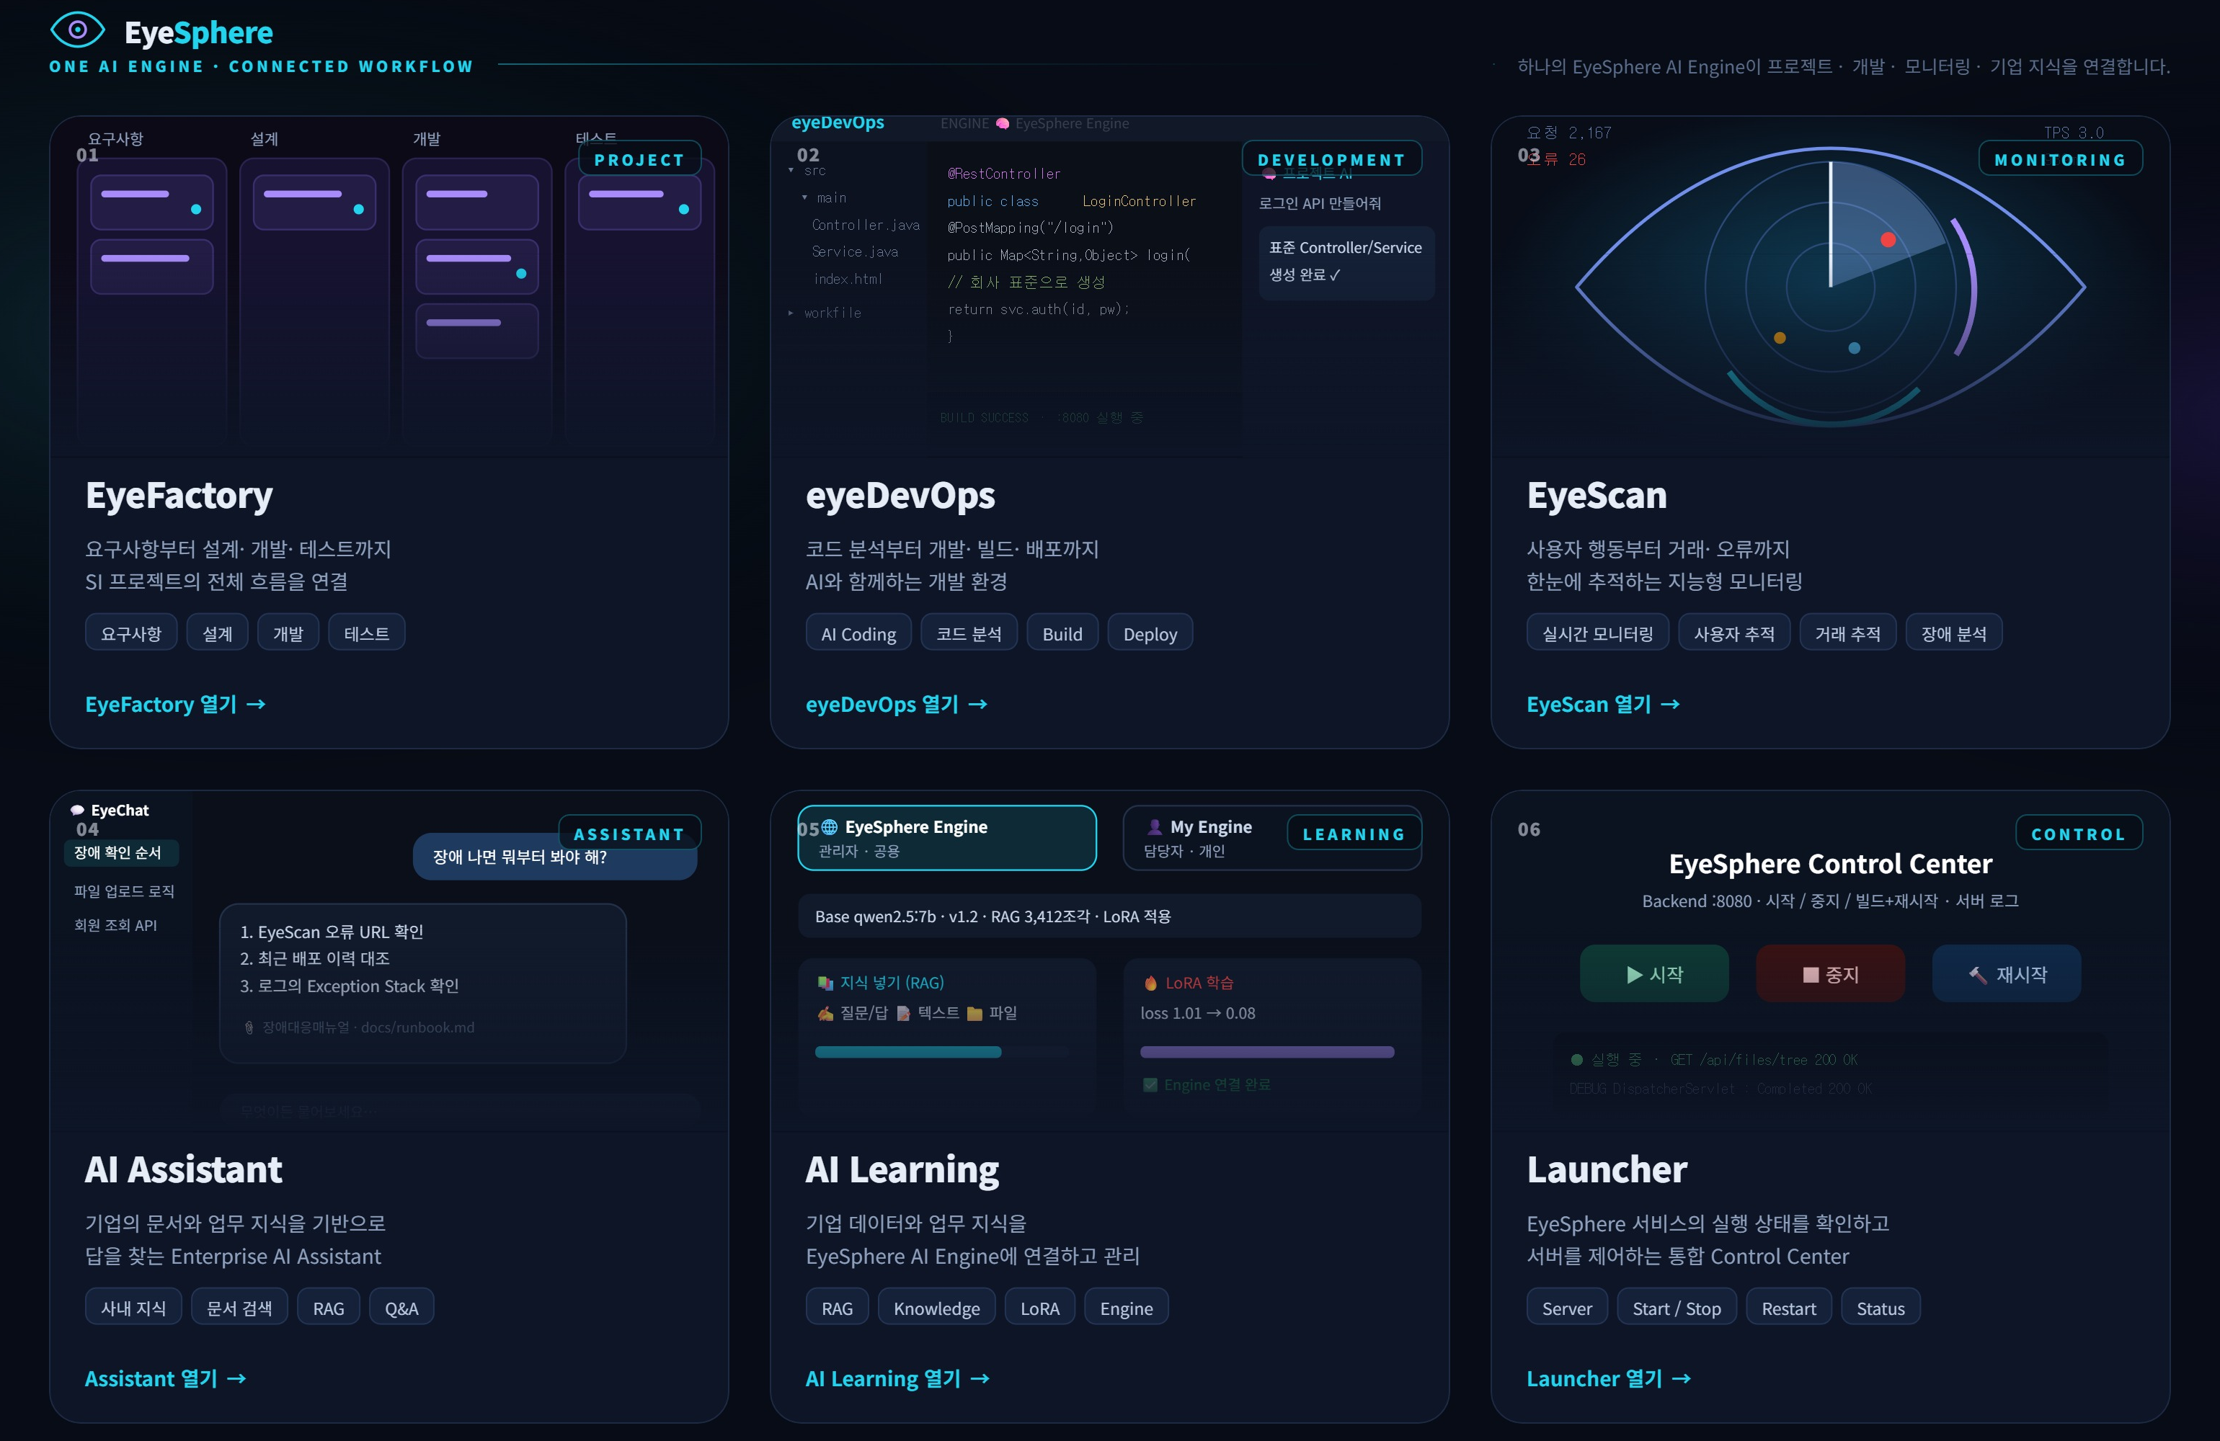
PLATFORM OVERVIEW
6개 영역, 하나의 플랫폼
구축 · 개발 · 운영 · 지식 · AI · 실행 — 모두 EyeSphere 메인에서 시작합니다
01
EyeFactory
AI 프로젝트 관리 · 산출물 자동화
02
eyeDevOps
AI 코딩 IDE · 빌드/배포
03
EyeScan
실시간 사용자 · 거래 모니터링
04
AI Assistant
사내 지식 기반 AI 챗
05
AI Learning
Engine · 지식(RAG) · LoRA
06
Launcher
서버 시작 · 중지 · 재시작
EyeSphere — AI 기반 Enterprise SI 통합 플랫폼
4
Notes:
메인 포털 화면 그대로. 6개 영역이 별도 제품이 아니라 하나의 플랫폼 안의 화면들이라는 점을 강조합니다.

Slide 5
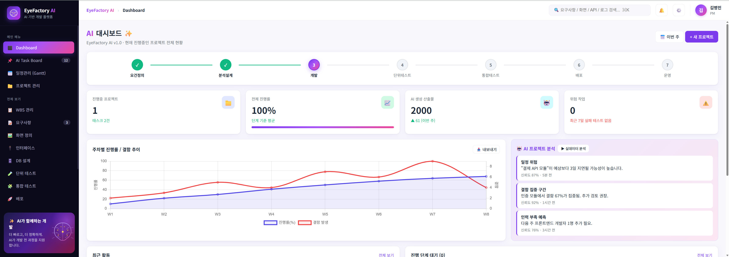
EYEFACTORY · AI PROJECT MANAGEMENT
프로젝트의 시작부터 완료까지, 하나의 흐름으로
요건정의 → 분석설계 → 개발 → 단위테스트 → 통합테스트 → 배포 → 운영, 7단계가 한 화면에
7단계 진행 흐름
현황 KPI
AI 프로젝트 분석
프로젝트가 지금 어느 단계인지 한눈에
진행률 · AI 생성 산출물 · 위험 작업
일정 위험 · 결함 집중 구간 · 인력 예측
EyeSphere — AI 기반 Enterprise SI 통합 플랫폼
5
Notes:
대시보드 상단 7단계 진행 흐름을 먼저 가리킵니다. 오른쪽 AI 프로젝트 분석 카드는 화면에 표시된 내용(일정 위험, 결함 집중 구간, 인력 예측)만 언급합니다.

Slide 6
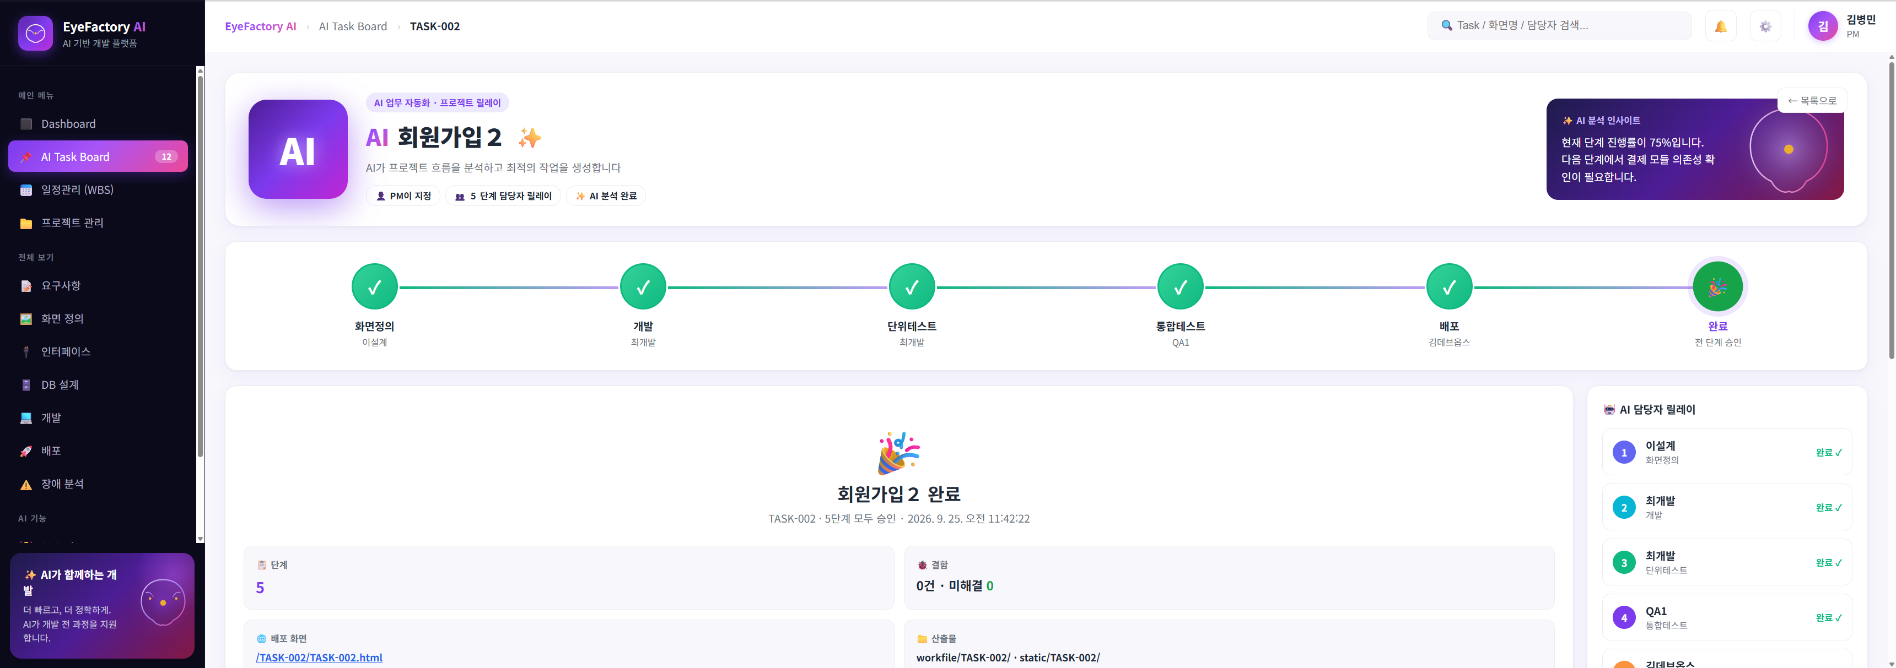
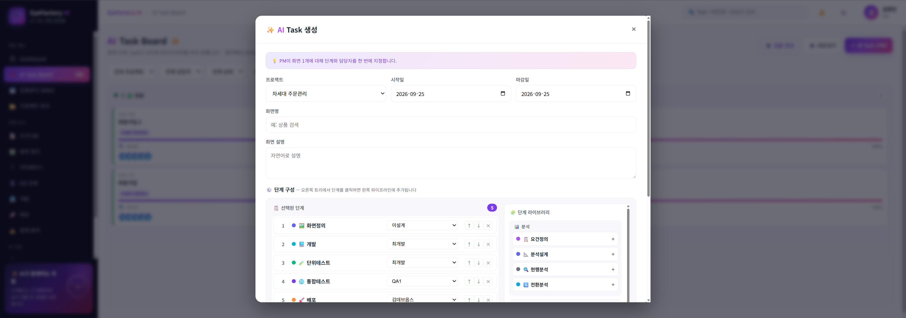
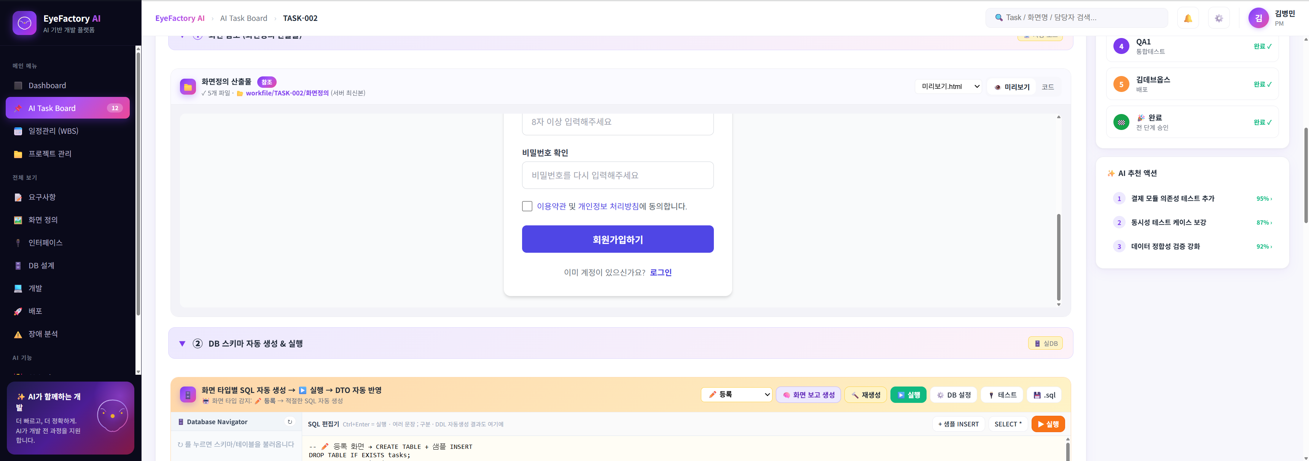
EYEFACTORY · AI TASK FLOW
AI가 함께하는 단계별 진행
Task 생성 → 단계 · 담당자 지정 → 화면 · DB 자동 생성 → 완료, 담당자 릴레이로 이어집니다
AI Task 생성 — 단계 구성 · 담당자 지정
Task 상세 — 단계별 스텝퍼 · 담당자 릴레이 · 완료 화면
화면정의 산출물 · DB 스키마 자동 생성
EyeSphere — AI 기반 Enterprise SI 통합 플랫폼
6
Notes:
하나의 Task 가 생성되고, 단계마다 담당자가 릴레이로 이어받고, 화면 정의와 DB 스키마가 AI로 생성되는 흐름. 왼쪽 큰 화면의 스텝퍼(완료 체크)를 따라가며 설명합니다.

Slide 7
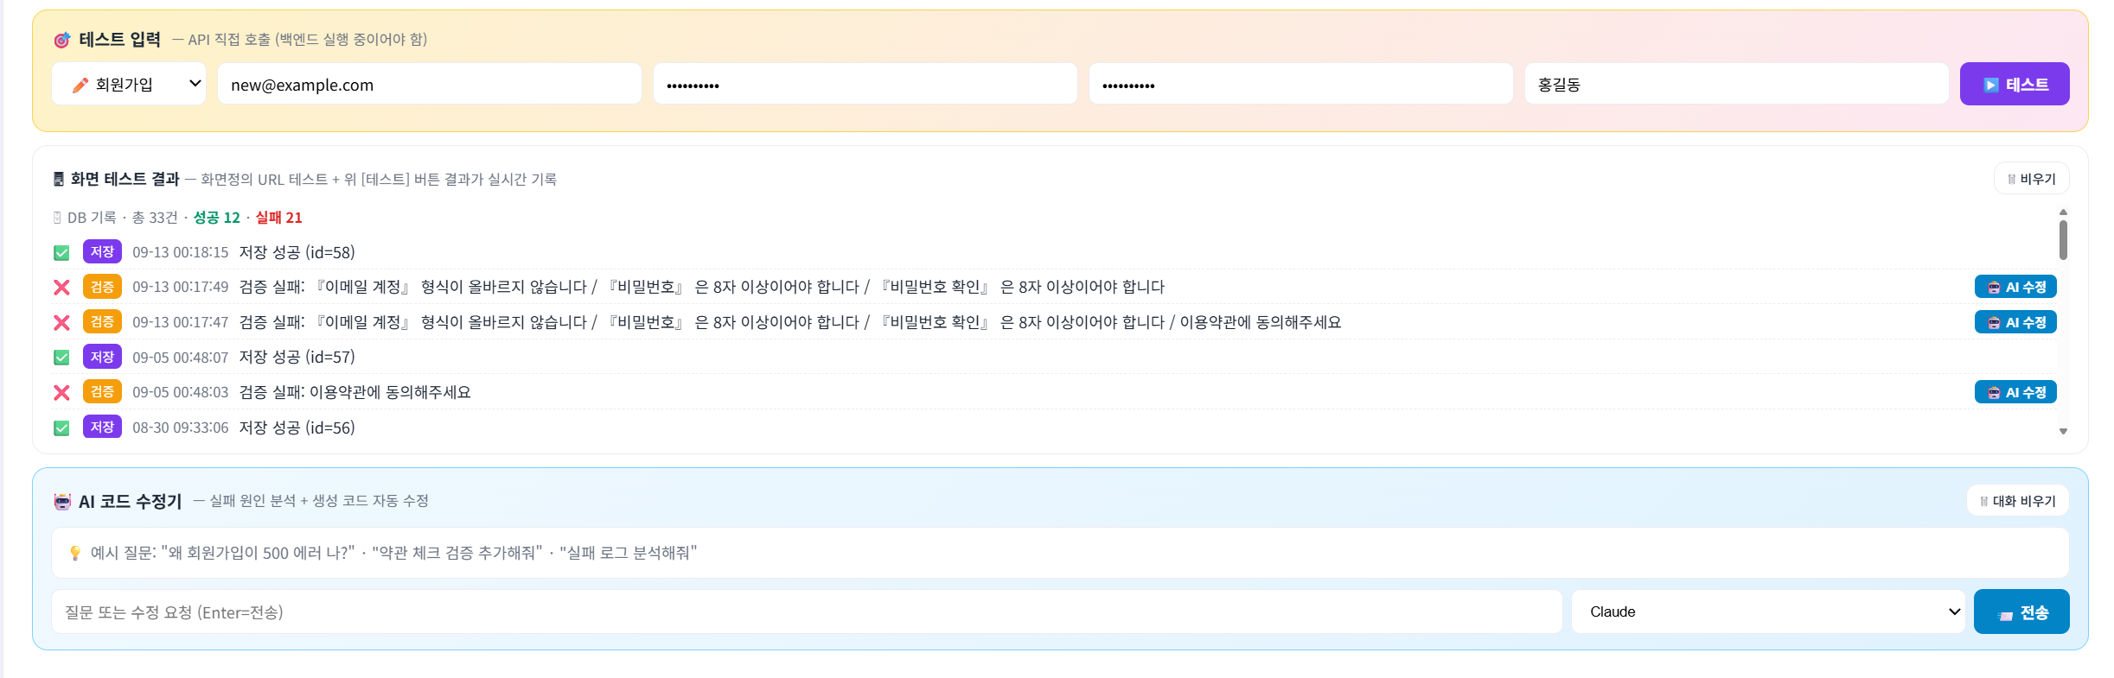
EYEFACTORY · TEST & AI FIX
테스트 결과에서 AI 수정까지
화면 테스트 결과(성공/실패) → [AI 수정] → 테스트 케이스, 실패가 곧 다음 작업이 됩니다
① 테스트 입력
② 결과 기록
③ AI 코드 수정기
실제 API 를 직접 호출해 화면 테스트
성공 · 실패가 DB 에 이력으로 남습니다
실패 항목에서 바로 원인 분석 · 수정 요청
EyeSphere — AI 기반 Enterprise SI 통합 플랫폼
7
Notes:
화면에 보이는 실패 행의 [AI 수정] 버튼이 핵심. 테스트 → 실패 → AI 수정 요청 → 테스트 케이스가 한 화면에서 이어집니다.

Slide 8
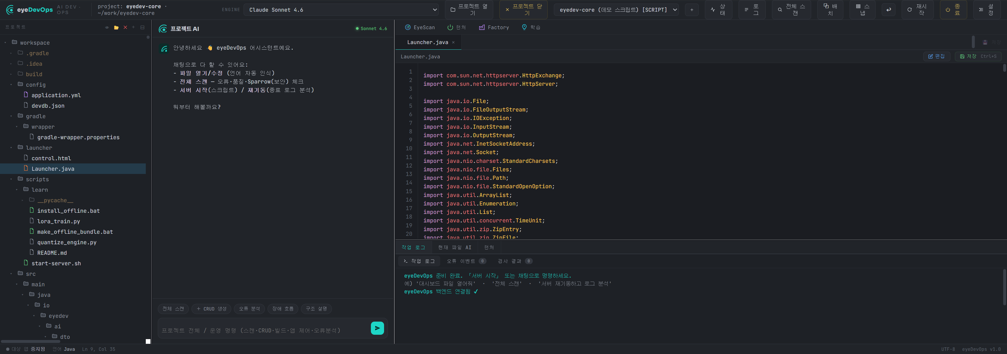
EYEDEVOPS · AI CODING IDE
AI를 실제 개발 현장으로
브라우저에서 바로 쓰는 IDE — 프로젝트 소스를 아는 AI, 편집기, 작업 로그가 한 화면
프로젝트 AI
편집 · 빌드
작업 로그
프로젝트 소스 · 구조를 이해하고 답하는 AI 대화
소스 편집 · 빌드 · 재시작을 브라우저에서
무엇을 어떻게 바꿨는지 기록으로 남습니다
EyeSphere — AI 기반 Enterprise SI 통합 플랫폼
8
Notes:
일반 챗봇이 아니라 현재 프로젝트 소스를 기준으로 답하는 AI 라는 점. 별도 설치 없이 브라우저 IDE 라는 점.

Slide 9
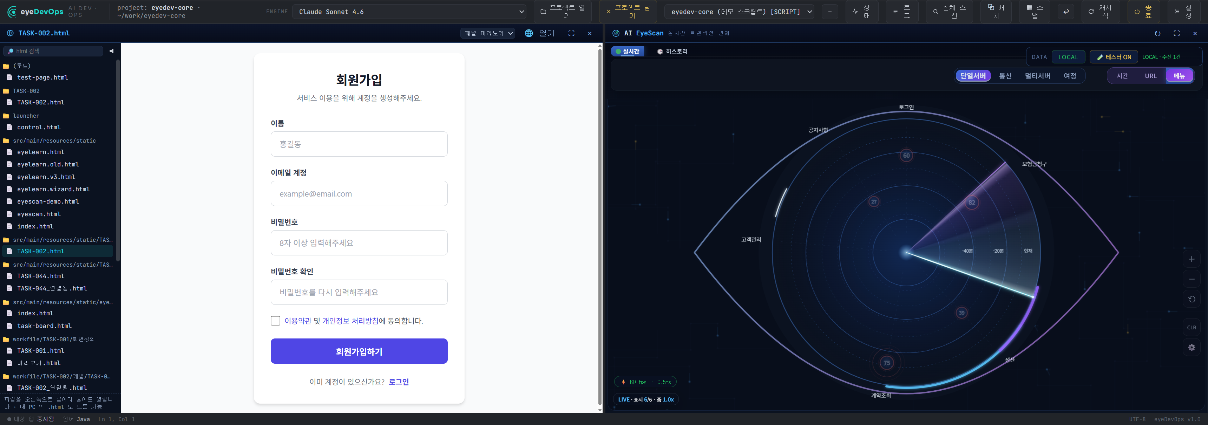
EYEDEVOPS · DEV + OPS
개발과 운영이 한 화면에
EyeFactory 산출물 미리보기와 EyeScan 모니터링을 IDE 안에서 나란히
EyeFactory 연결
EyeScan 연결
빌드 · 배포 · 재시작
정의한 화면 산출물을 IDE 에서 바로 미리보기
개발 중인 화면의 실시간 호출 · 오류를 옆에서 확인
코드 수정 후 바로 반영, 결과를 같은 화면에서
EyeSphere — AI 기반 Enterprise SI 통합 플랫폼
9
Notes:
오른쪽 EyeScan 패널을 가리키며: 개발자가 코드를 고치면서 운영 화면을 같이 본다는 것이 EyeSphere 연결의 실제 모습입니다.

Slide 10
EYESCAN · FACT-BASED COMMUNICATION
모두가 같은 Fact를 보면, 문제 해결은 빨라집니다
고객 · 현업 · 개발자가 같은 화면에서 같은 사실을 봅니다
BEFORE
고객 문의
현업 확인
개발자 전달
로그 검색
재현 시도
원인 분석
확인 · 전달 · 검색 · 재확인이 반복되는 동안 시간이 갑니다
AFTER — EYESCAN
사용자 검색
행동 흐름 확인
오류 지점 확인
AI 원인 분석
"로그를 찾는" 것이 아니라, 사용자가 무엇을 하다 어디서 오류가 났는지를 화면에서 바로 봅니다
EyeSphere — AI 기반 Enterprise SI 통합 플랫폼
10
Notes:
EyeScan 을 로그 툴로 설명하지 않습니다. 핵심은 "같은 Fact 를 같이 본다". 비개발자도 오류 지점을 보고, 개발자는 같은 화면에서 원인으로 들어갑니다.

Slide 11
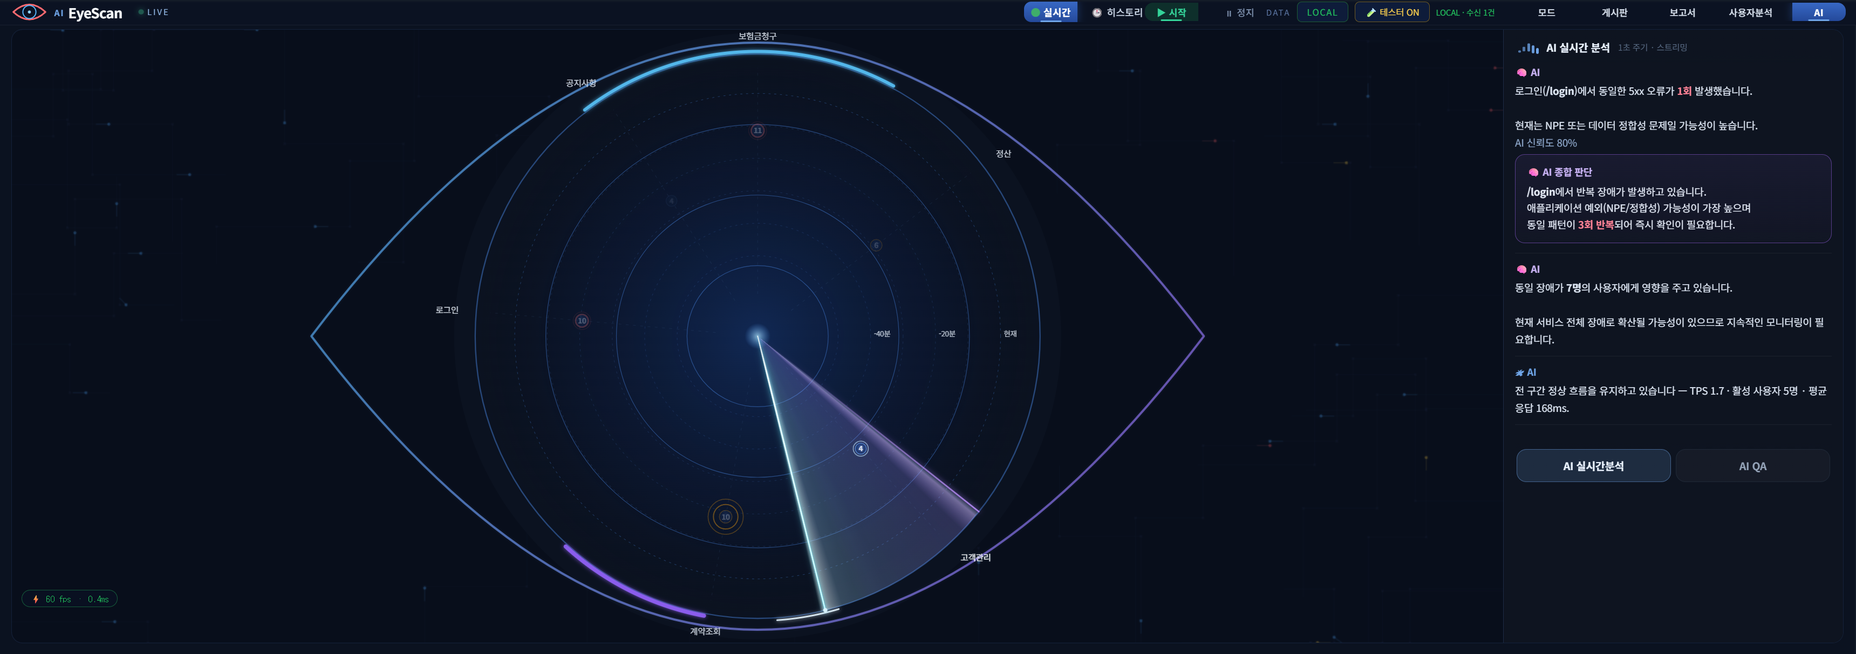
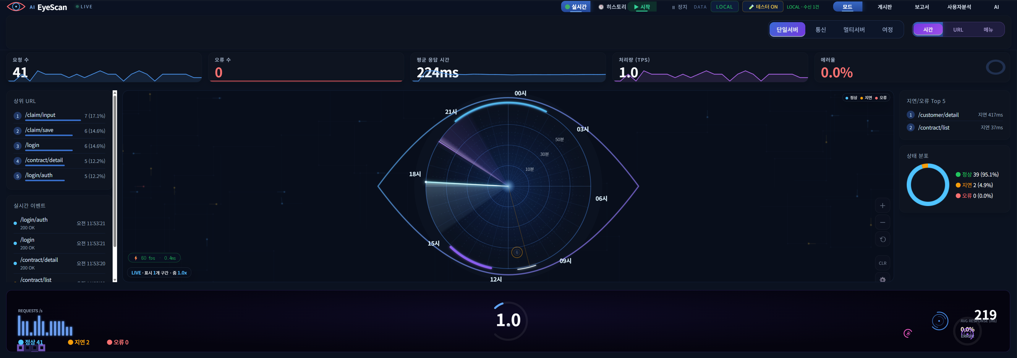
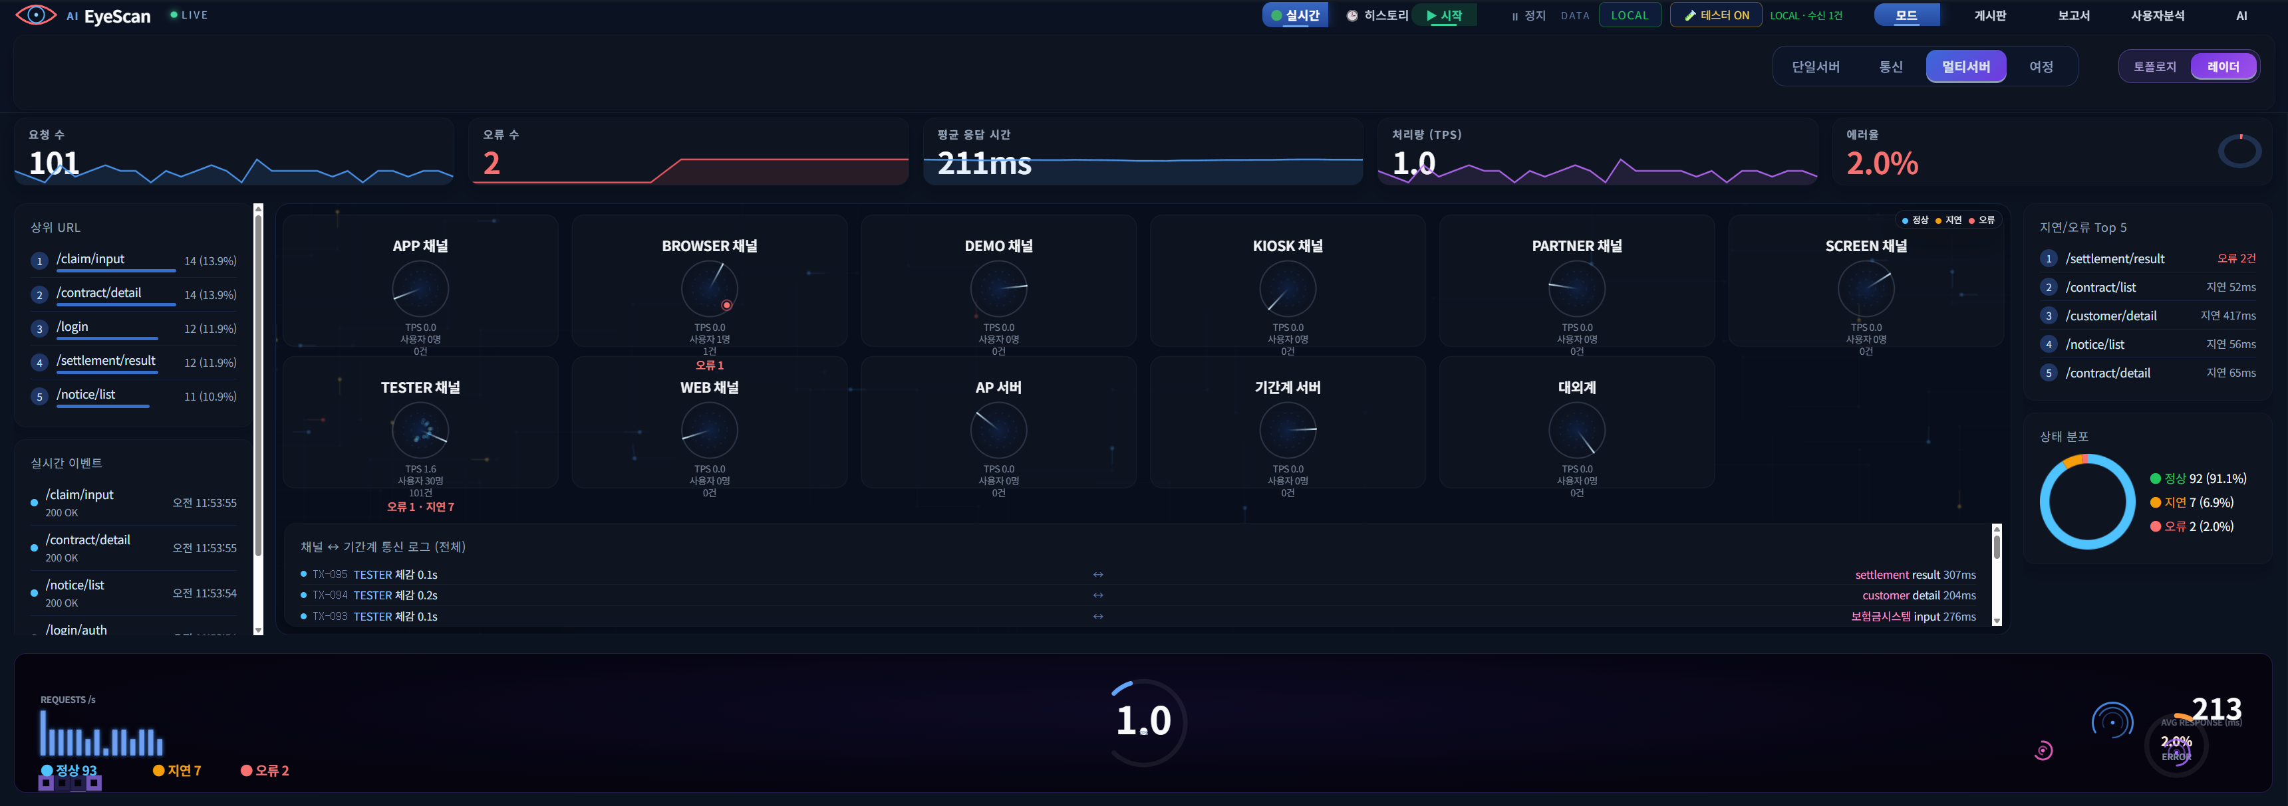
EYESCAN ① 지금 무슨 일이 일어나고 있는가
실시간 레이더 + AI 판단
메뉴 · 시간 · 멀티서버 축으로 서비스 전체를 보고, AI 가 반복 오류와 영향 사용자를 판단합니다
ON SCREEN
어느 메뉴에서 오류 · 지연이 나는지 레이더 한 장으로
같은 URL 반복 오류 · 영향 사용자 수를 AI 가 판단
시간대별 흐름 · 채널별 서버 상태를 같은 방식으로
실시간 레이더 — 메뉴 축 · 오류/지연 · AI 실시간 분석
로그 검색이 아닌 "흐름"으로 봅니다
시간 축 — 24시간 흐름
멀티서버 — 채널별 레이더 그리드
EyeSphere — AI 기반 Enterprise SI 통합 플랫폼
11
Notes:
레이더의 빨간/보라 구간이 오류·지연. 오른쪽 AI 패널은 화면에 표시된 판단(반복 5xx, 영향 사용자, 종합 판단)만 그대로 읽습니다.

Slide 12
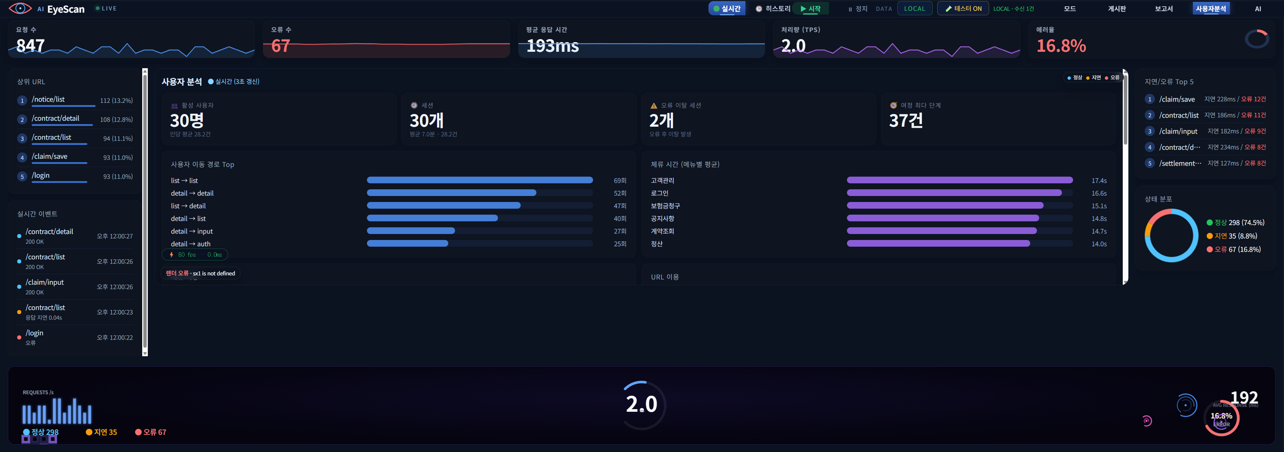
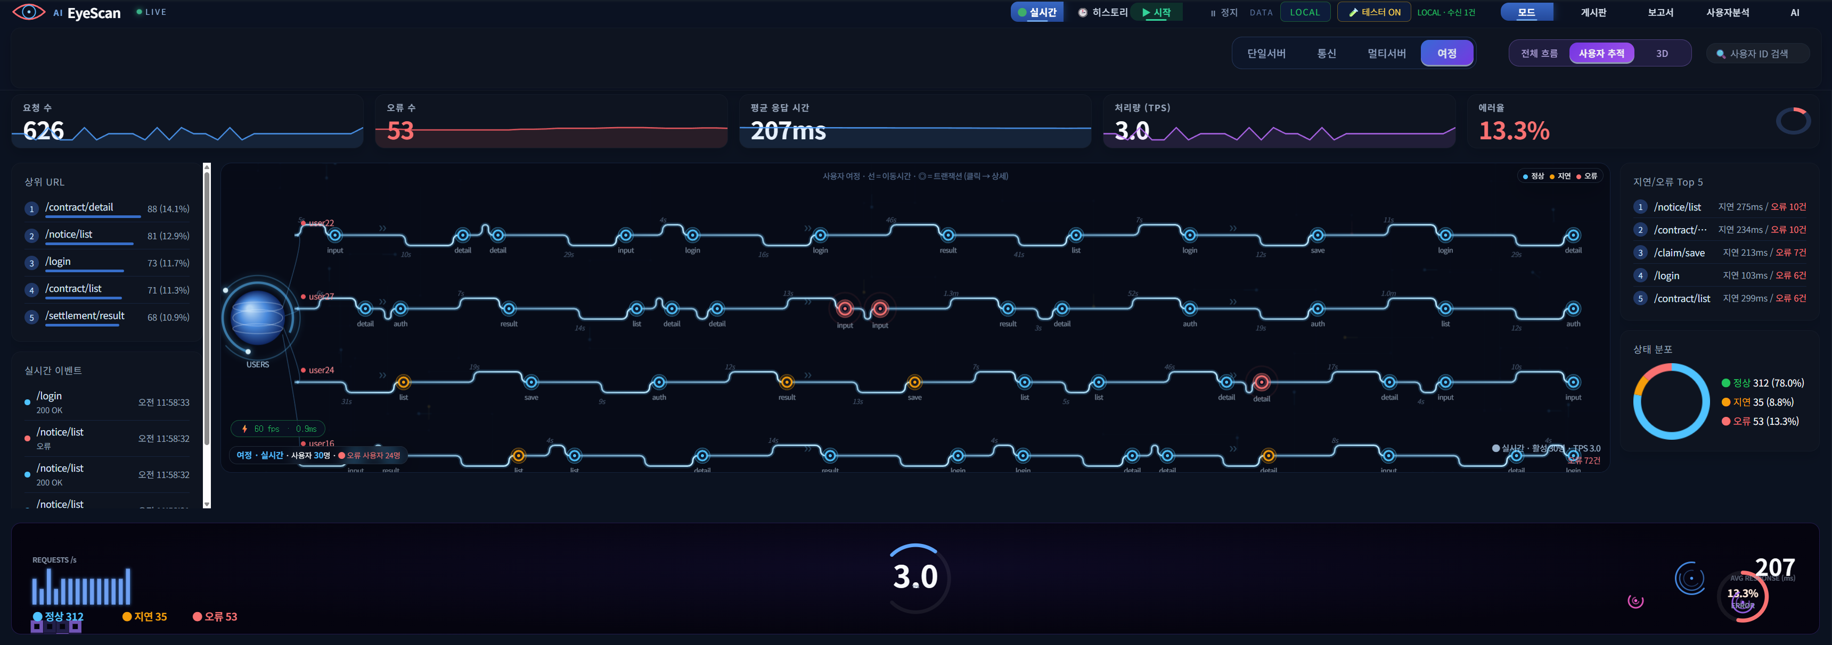
EYESCAN ② 누구에게 일어났는가
사용자 행동부터 봅니다
사용자 분석 → 사용자 추적 — 문제가 나기 전에 무엇을 했는지가 화면에 남습니다
사용자 분석 — 활성 사용자 · 이동 경로 Top · 체류시간
사용자 추적 — 사용자별 행동 흐름과 오류 지점
"누가 · 어떤 순서로 · 어디까지 갔다가" 오류가 났는지 — 재현을 요청하지 않아도 화면에 있습니다
EyeSphere — AI 기반 Enterprise SI 통합 플랫폼
12
Notes:
왼쪽은 전체 사용자 통계, 오른쪽은 특정 사용자의 행동 흐름. 고객 문의가 들어오면 그 사용자의 흐름을 바로 열어 봅니다.

Slide 13
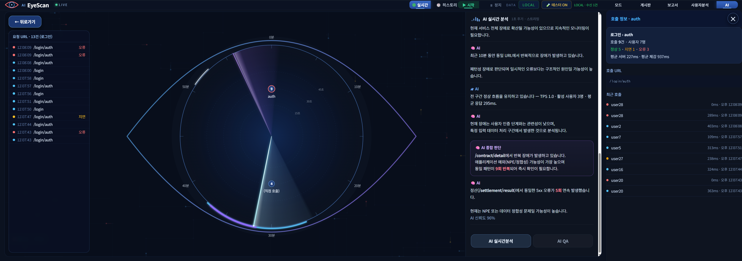
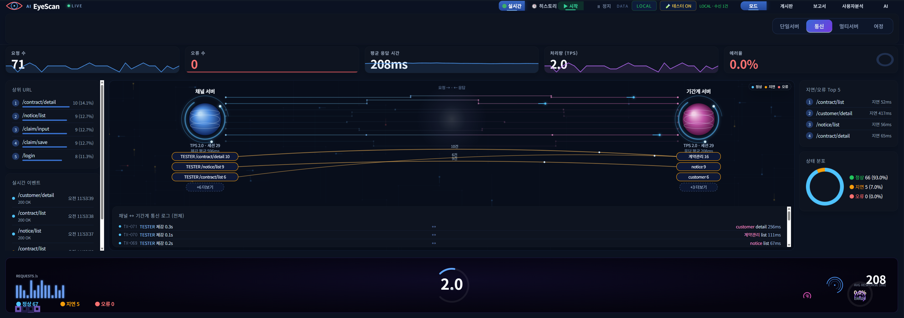
EYESCAN ③ 어디서, 왜 일어났는가
거래 → 오류 → AI 분석, 한 화면에서
왼쪽 요청 URL 목록 → 중앙 레이더 → 오른쪽 AI 종합 판단 · 사용자별 호출 정보
ONE SCREEN
현업 담당자
어느 화면 · 어떤 사용자에게 오류가 났는지
개발자
같은 화면에서 URL · 호출 · 응답까지
AI
드릴다운 — 요청 URL · 레이더 · AI 분석 · 호출 정보(사용자별 응답시간)
화면 + DB 이력 + 사내 지식으로 원인 판단
비개발자와 개발자가 같은 화면을 봅니다
통신 — 채널 서버 ↔ 기간계 거래 흐름
EyeSphere — AI 기반 Enterprise SI 통합 플랫폼
13
Notes:
오류 오브젝트를 클릭하면 왼쪽에 요청 URL 이, 오른쪽에 AI 분석과 사용자별 호출 정보가 열립니다. AI 분석은 화면 · DB 이력 · 지식 세 가지를 근거로 합니다.

Slide 14
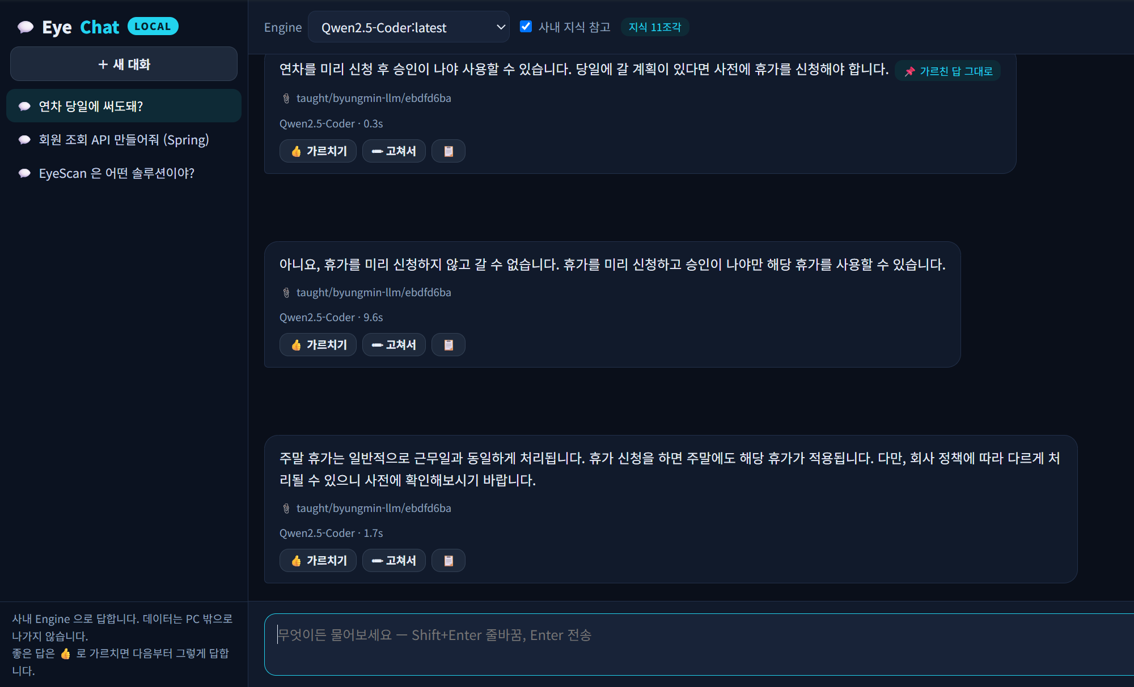
AI ASSISTANT · EYECHAT
기업의 데이터를, 질문할 수 있는 지식으로
규정 · 매뉴얼 · 소스 · 장애 이력을 근거로 답하고, 틀린 답은 고쳐서 가르칩니다
HOW IT WORKS
① 사내 지식 참고
답에 근거(어느 지식)가 붙습니다
② 가르치기
좋은 답은 저장되어 다음부터 그대로
③ 고쳐서 가르치기
틀린 답은 고쳐서 가르치면 그렇게 답합니다
④ 사내에서만 동작
회사 데이터가 밖으로 나가지 않습니다
근거가 있는 답, 고칠 수 있는 답
EyeChat — 사내 규정(휴가) 질문에 근거 표시와 함께 답변
EyeSphere — AI 기반 Enterprise SI 통합 플랫폼
14
Notes:
실제 대화 화면. 답변 아래 taught 배지 = 가르친 답. 인터넷이 아니라 사내 Engine 이 답한다는 점(Ollama 연결됨 표시)을 언급합니다.

Slide 15
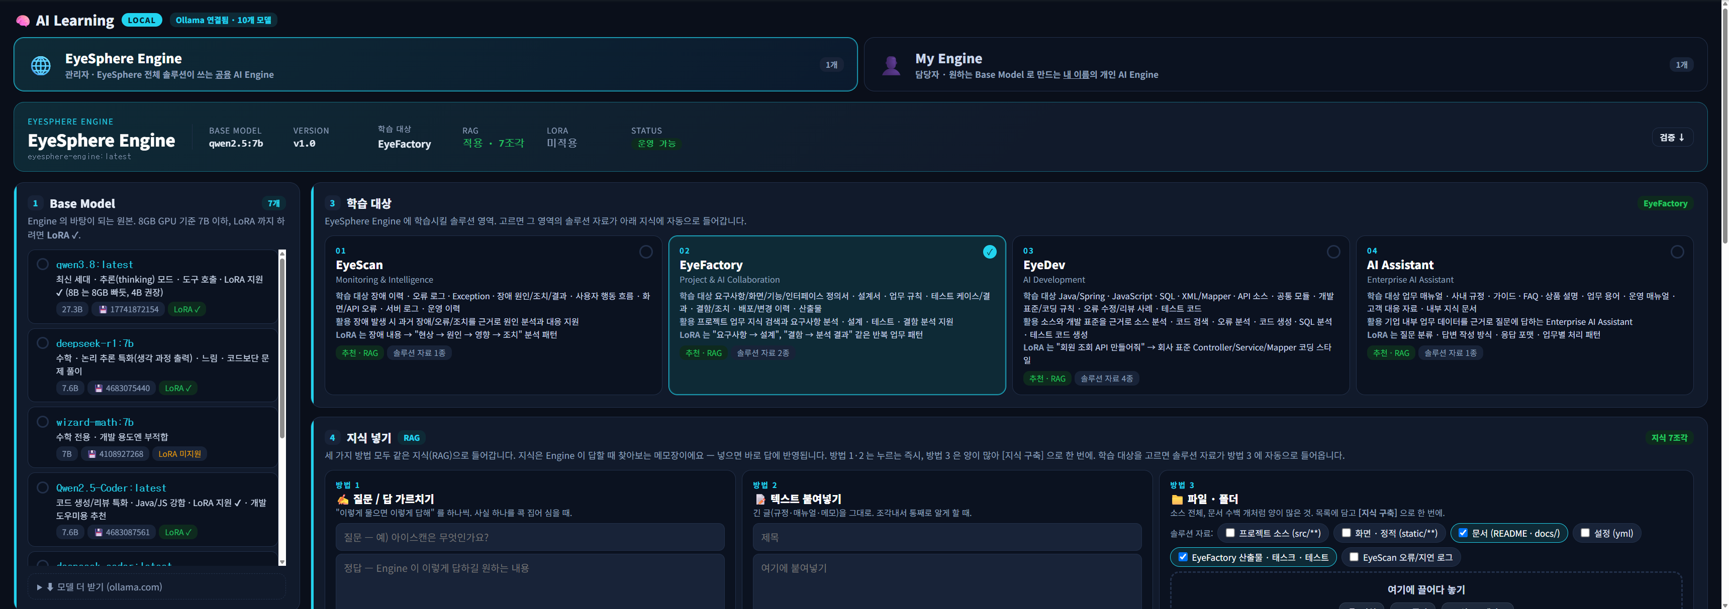
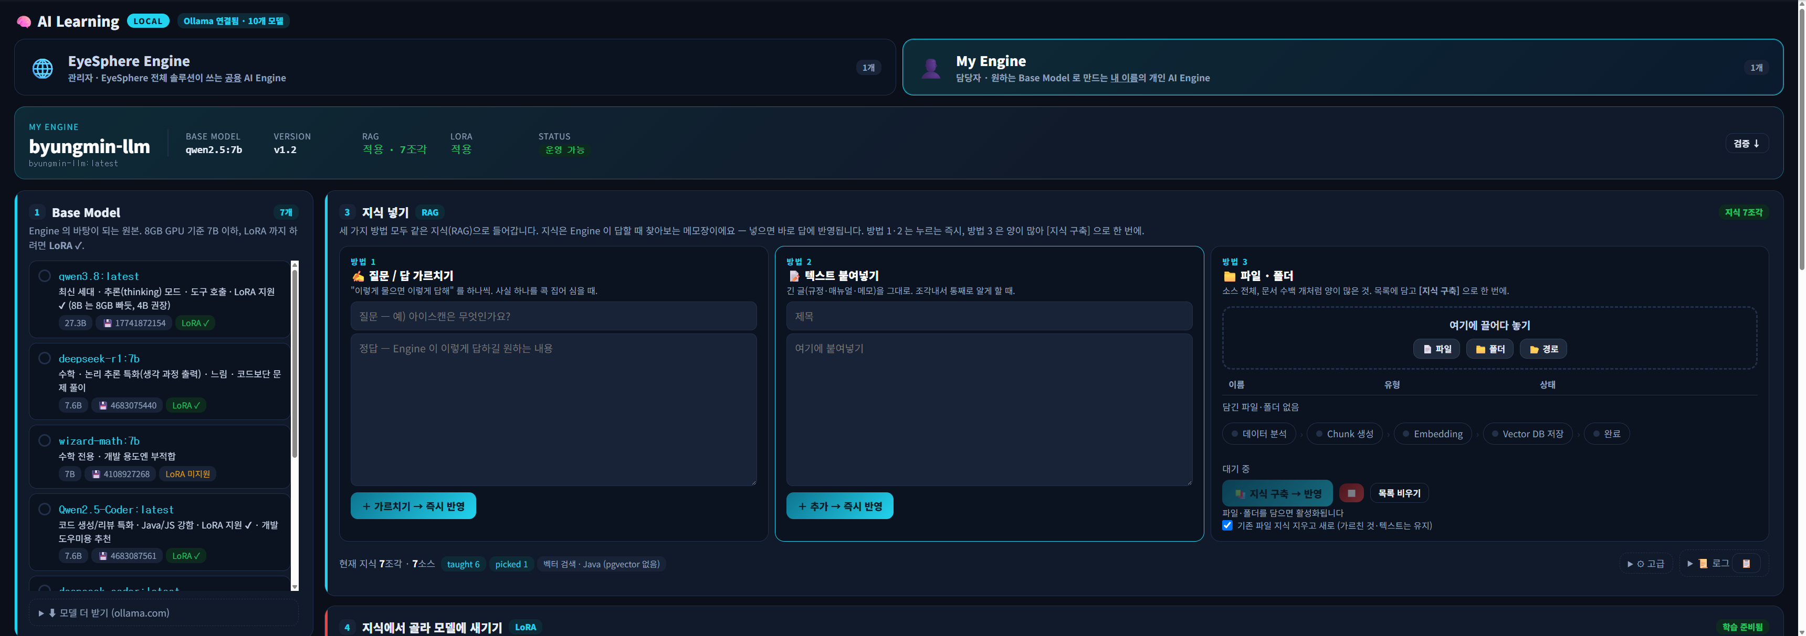
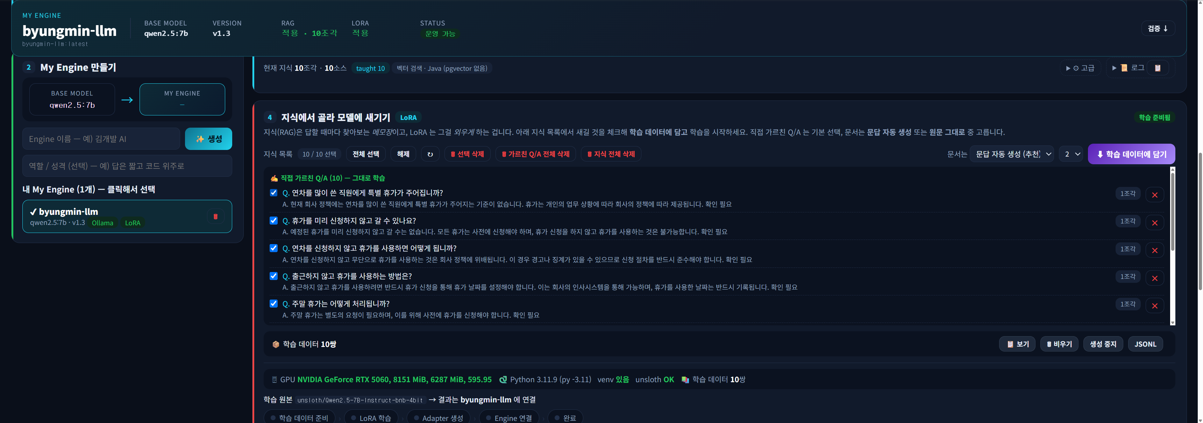
AI LEARNING · ONE ENGINE
기업의 지식을, 기업만의 AI 자산으로
Base Model → Engine → 지식 넣기(RAG) → 지식에서 골라 LoRA → 검증, 하나의 Engine 에 쌓입니다
FLOW
1
Base Model
오픈 LLM 을 사내 PC/서버에
2
Engine
관리자 공용 · 담당자 개인
3
지식(RAG)
문답 · 텍스트 · 파일 · 자동 문답
EyeSphere Engine(공용) — 학습 대상 선택 · 지식 넣기
4
LoRA
골라서 모델에 새기기
5
검증
RAG 켜고/끄고 답 비교
모델을 따로 만들지 않습니다 — 하나의 Engine 에 지식이 연결됩니다
My Engine(개인) — 내 파일 · 텍스트 · 문답
지식에서 골라 모델에 새기기(LoRA)
EyeSphere — AI 기반 Enterprise SI 통합 플랫폼
15
Notes:
EyeFactory·eyeDevOps·EyeScan·EyeChat 모두 같은 Engine 을 씁니다. 관리자용 공용 Engine 과 담당자 개인 Engine 을 나눌 수 있다는 정도만 언급합니다.

Slide 16
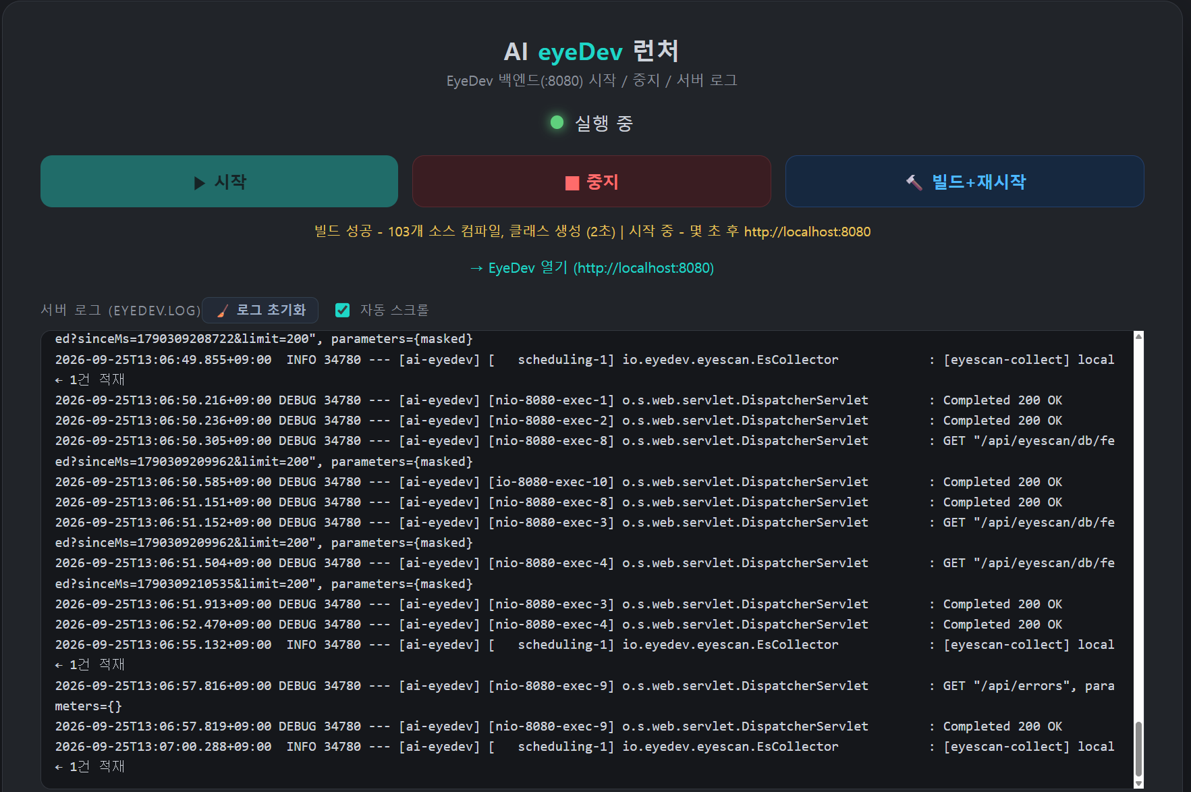
LAUNCHER
실행 환경까지, 하나의 화면에서
시작 · 중지 · 빌드+재시작 · 서버 로그 — 별도 콘솔 없이
EyeSphere — AI 기반 Enterprise SI 통합 플랫폼
16
Notes:
짧게. 관리자가 서버를 켜고 끄고 로그를 보는 화면입니다.

Slide 17
CONNECTED SI WORKFLOW
구축 → 개발 → 운영, 그리고 데이터 → 지식 → AI
앞에서 본 화면들이 실제로 이렇게 이어집니다
PROJECT · 구축
DEVELOPMENT · 개발
MONITORING · 운영
EyeFactory
eyeDevOps
EyeScan
요구사항 · 설계 · 화면 · 코드 · 테스트 · 배포
프로젝트 AI · 편집 · 빌드 · 배포
사용자 · 거래 · 오류 · AI 분석
ONE AI ENGINE · 데이터 → 지식 → AI
EyeSphere AI Engine
AI Learning
AI Assistant
지식 넣기 · LoRA · 검증
근거 있는 답 · 가르치기
구축 · 개발 · 운영에서 생기는 문서 · 소스 · 이력이 지식(RAG)이 되고, LoRA 로 새겨져 네 도구 모두에 같은 답을 줍니다
SECURITY
OAuth 2.0 토큰 인증 — 로그인 → 토큰 발급 → 모든 화면 · API 검증 · 관리자/담당자 권한
CONTROL
Launcher — 시작 · 중지 · 재시작 · 로그
EyeSphere — AI 기반 Enterprise SI 통합 플랫폼
17
Notes:
앞의 개별 화면들을 한 장으로 묶는 슬라이드. 위(구축→개발→운영) 흐름에서 나온 것이 아래 Engine 으로 모이고, 다시 각 도구로 돌아간다는 순환.

Slide 18
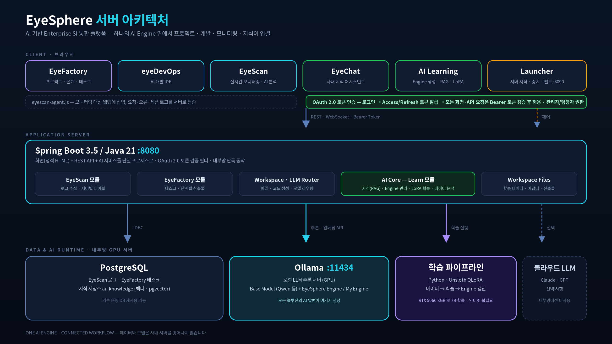
ENTERPRISE ARCHITECTURE
On-Premise · OAuth 2.0 · AI Engine · RAG · LLM
실제 구현 구조 — 사내 서버 안에서 모든 것이 동작합니다
Notes:
구성도는 있는 그대로. 인터넷 없이 사내 서버에서 동작, 데이터가 밖으로 나가지 않는다는 점만 보탭니다.

Slide 19
SECURITY · OAUTH 2.0 / TOKEN AUTHENTICATION
토큰 인증으로 보호되는 EyeSphere
모든 화면과 API 는 OAuth 2.0 토큰 인증을 거쳐야 접근할 수 있습니다
①
②
③
④
⑤
로그인
토큰 발급
API 호출
검증 · 권한
갱신 · 만료
사용자 ID / PW
또는 사내 SSO
Access Token
+ Refresh Token
Authorization:
Bearer <token>
서명 · 만료 확인
관리자 / 담당자 역할
Refresh 로 재발급
로그아웃 시 폐기
보호 대상
권한
토큰 정책
EyeFactory · eyeDevOps · EyeScan · EyeChat · AI Learning · Launcher
모든 화면 · REST API · WebSocket
관리자(공용 Engine · 학습 대상 · Launcher)
담당자(My Engine · 자기 프로젝트 · 조회)
짧은 Access 만료 + Refresh 재발급
서명 검증 · 폐기 목록 · 사내망 전용
토큰 없이는 어떤 화면도, 어떤 API 도 열리지 않습니다 — 데이터는 사내 서버 밖으로 나가지 않고, 접근은 토큰으로만 허용됩니다
EyeSphere — AI 기반 Enterprise SI 통합 플랫폼
19
Notes:
보안 방식: OAuth 2.0 토큰 인증. 로그인 후 발급된 Access Token 을 모든 요청에 Bearer 로 붙이고, 서버가 서명·만료·권한을 검증합니다. 관리자/담당자 역할에 따라 접근 범위가 다릅니다.

Slide 20
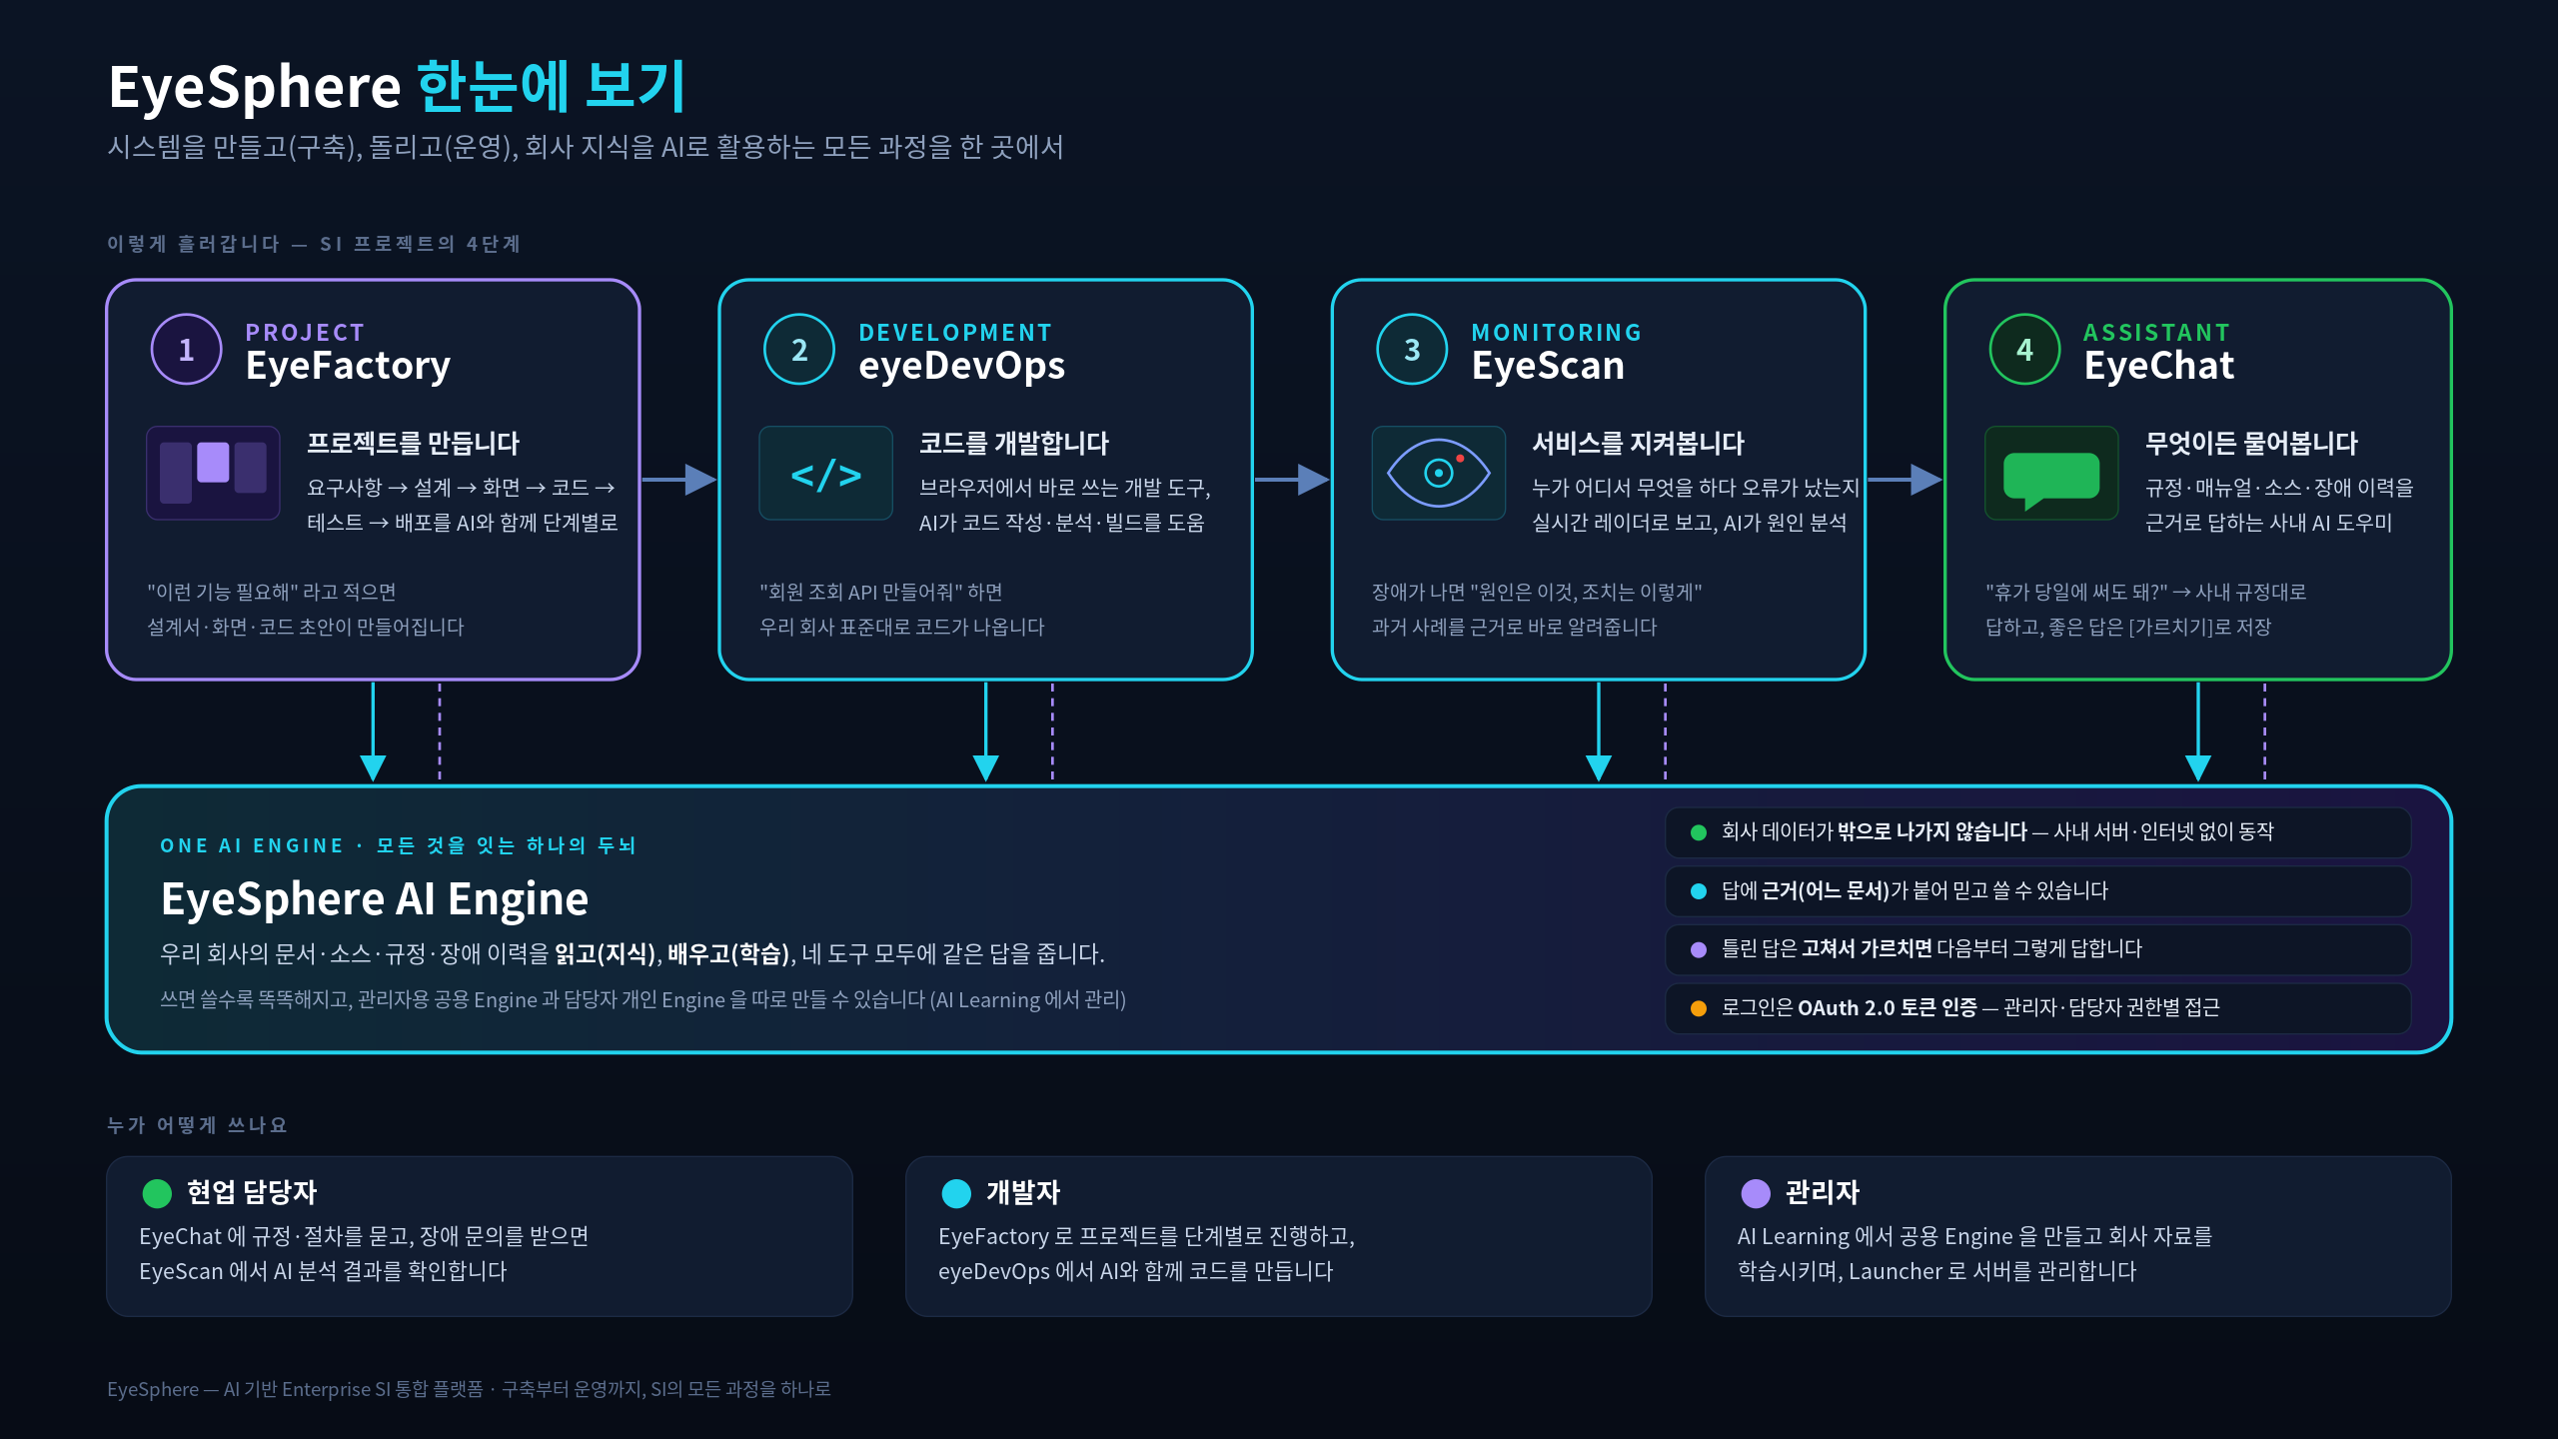
Notes:
하나의 프로젝트. 하나의 흐름. 하나의 EyeSphere. 4단계 + One Engine + 누가 어떻게 쓰나.

Slide 21
DEMO & CONTACT
하나의 프로젝트. 하나의 흐름.
하나의 EyeSphere
실제 화면으로 데모를 보여드립니다.
CONTACT
김병민 | EyeSphere
M. 010-4234-1469
E. theratd1469@gmail.com
W. http://eyeflow.co.kr/
Notes:
마무리. 데모 순서를 안내하고 연락처를 전달합니다.

